Slide 1
ETAPAS PARA A RESOLUÇÃO DE PROBLEMAS

Slide 2
ROTEIRO
Lógica
Raciocínio
Resolução de problemas
Façamos juntos
Faça você mesmo

Slide 3
LÓGICA

Slide 4
LÓGICA
O uso corriqueiro da palavra lógica está normalmente relacionado a coerência e a racionalidade. Frequentemente se associa lógica apenas a matemática, não se percebendo sua aplicabilidade e sua relação com as demais ciências.
Podemos relacionar a lógica com a “correção do pensamento”, pois uma de suas preocupações é determinar quais operações são válidas e quais não são, fazendo análises das formas e leis do pensamento.

Slide 5
LÓGICA
Exemplos de utilização:
Todo mamífero é um animal.
Todo cavalo é um mamífero.
Portanto, todo cavalo é um animal.
Lux é país do planeta Marte.
Todos os Ets são de Lux.
Logo, todos os Ets são marcianos.

Slide 6
LÓGICA
Esses exemplos representam um argumento composto de duas premissas e uma conclusão; e está estabelecendo uma relação, que pode ser válida ou não.
Esse é um dos objetivos da lógica, o estudo de técnicas de formalização, dedução e análise que permitam verificar a validade de argumentos. No caso dos exemplos, ambos são válidos.

Slide 7
LÓGICA NO DIA-A-DIA
Quando falamos ou escrevemos, estamos expressando nosso pensamento, logo, precisamos usar a lógica nessas atividades.
Podemos perceber a importância da lógica em nossa vida, não só na teoria, como na prática, já que, quando queremos pensar, falar, escrever ou agir corretamente, precisamos colocar “ordem no pensamento”, isto é, utilizar lógica.

Slide 8
LÓGICA NO DIA-A-DIA
Exemplos:
A gaveta está fechada.
A caneta está dentro da gaveta.
Precisamos primeiro abrir a gaveta para depois pegar a caneta.
Anacleto é mais velho que Felisberto.
Felisberto é mais velho que Marivaldo.
Portanto, Anacleto é mais velho que Marivaldo.

Slide 9
RACIOCÍNIO

Slide 10
RACIOCÍNIO
O raciocínio é um processo lógico que mostra a coerência interna de um discurso. Ele possui uma ideia concreta, desenvolvimento e conclusão.
O raciocínio refere-se a explicação de uma pessoa sobre um determinado assunto. É a compreensão e entendimento.

Slide 11
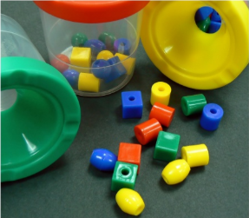
RACIOCÍNIO
Necessidade de se usar lógica:
Solucionar problemas
Eficiência e eficácia
Boa performance de conhecimento

Slide 12
RESOLUÇÃO DE PROBLEMAS

Slide 13
RESOLUÇÃO DE PROBLEMAS
A Lógica de Programação significa o uso correto das leis do pensamento, da ordem da razão e de processos de raciocínio e simbolização formais na programação de computadores, objetivando a racionalidade e o desenvolvimento de técnicas que cooperem para a produção de soluções logicamente válidas e coerentes, que resolvam com qualidade os problemas que se deseja programar. Ela pode ser representada em qualquer uma das inúmeras linguagens de programação existentes.

Slide 14
RESOLUÇÃO DE PROBLEMAS
Problema
Solução
Algoritmo
Programa
Resultado/Teste

Slide 15
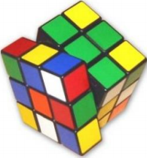
RESOLUÇÃO DE PROBLEMAS
Etapa: PROBLEMA
Precisa ser conhecido em todos os seus aspectos.
É necessário ter resposta para todas as perguntas que dele possam suscitar.
É fundamental considerar todas as possíveis situações.

Slide 16
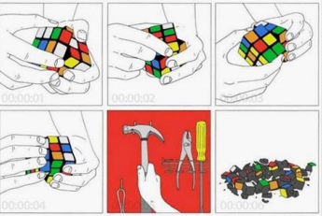
RESOLUÇÃO DE PROBLEMAS
Etapa: SOLUÇÃO
Existe solução para o problema?
Qual o custo da sua implementação?
Qual o custo da sua execução?
Como será representado?

Slide 17
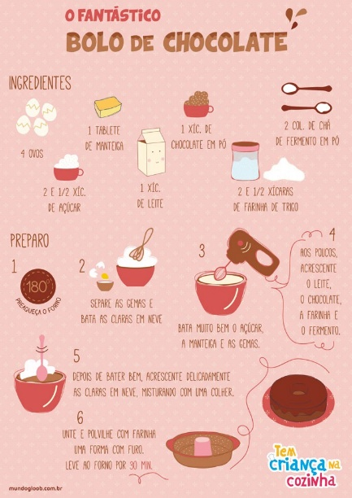
RESOLUÇÃO DE PROBLEMAS
Etapa: ALGORITMO
Representação de uma solução para um problema, com algumas características.
É um conjunto finito de regras bem definidas.
Com um número finito de passos.

Slide 18
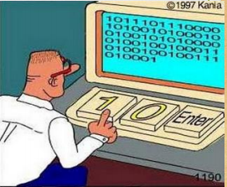
RESOLUÇÃO DE PROBLEMAS
Etapa: PROGRAMA
Computadores não entendem linguagem natural, eles conhecem apenas a linguagem binária.
Escrever um programa de computador, a partir do algoritmo. Para isso, usa-se uma linguagem de programação.

Slide 19
RESOLUÇÃO DE PROBLEMAS
Etapa: PROGRAMA
Um programa escrito em uma linguagem de programação é chamado de programa fonte.
A linguagem de programação é um conjunto de regras sintáticas e semânticas usadas para definir um programa de computador.

Slide 20
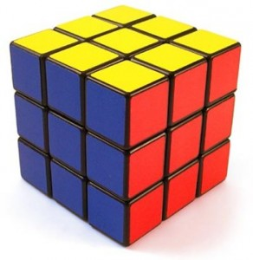
RESOLUÇÃO DE PROBLEMAS
Etapa: RESULTADOS
Após a codificação, espera-se que ao executar o programa criado e fornecer as devidas entradas, o mesmo consiga fazer o processamento dos dados e apresentar a saída desejada.

Slide 21

1
2
3
4
5
FIXAÇÃO – FAÇAMOS JUNTOS!
21

Slide 22
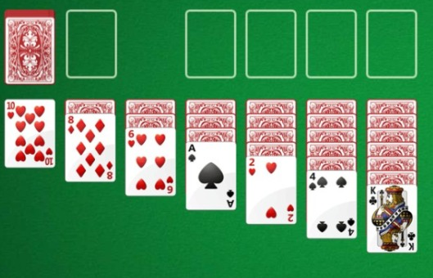
PRATIQUE 01
Um jogo tradicional de baralho é a Paciência, que utiliza 52 cartas. Inicialmente são formadas sete colunas com as cartas. A primeira coluna tem uma carta, a segunda tem duas cartas, e assim sucessivamente até a sétima coluna, a qual tem sete cartas. O que sobra forma o monte, que são as cartas não utilizadas nas colunas. A quantidade de cartas que forma o monte é:

Slide 23
PRATIQUE 01
21
24
26
28
31

Slide 24
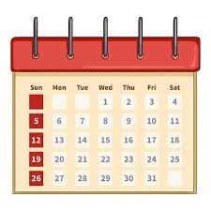
PRATIQUE 02
Em um sistema de codificação, AB representa os algarismos do dia do nascimento de uma pessoa e CD os algarismos de seu mês de nascimento. Nesse sistema, a data trinta de julho, por exemplo, corresponderia a: A=3, B=0, C=0 e D=7. Admita uma pessoa cuja data de nascimento obedeça a seguinte condição: A+B+C+D=20. O mês de nascimento dessa pessoa é:

Slide 25
PRATIQUE 02
Agosto
Setembro
Outubro
Novembro
Dezembro

Slide 26
1
2
3
4
5
FIXAÇÃO – FAÇA VOCÊ MESMO!
26

Slide 27
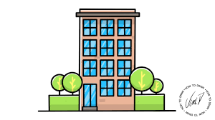
PRATIQUE 01
Em um edifício com apartamentos somente nos andares de 1º ao 4º, moram 4 meninas, em andares distintos: Joana, Yara, Kelly e Bete, não necessariamente nessa ordem. Cada uma delas tem um animal de estimação diferente: gato, cachorro, passarinho e tartaruga, não necessariamente nessa ordem. Bete vive reclamando do barulho feito pelo cachorro, no andar imediatamente acima do seu. Joana, que não mora no 4º, mora um andar acima do de Kelly, que tem o passarinho e não mora no 2º andar. Quem mora no 3º andar tem uma tartaruga. Sendo assim, é correto afirmar que:

Slide 28
PRATIQUE 01
A) Kelly não mora no 1º andar
B) Bete tem um gato
C) Joana mora no 3º andar e tem um gato
D) O gato é o animal de estimação da menina que mora no 1º andar
E) Yara mora no 4º andar e tem um cachorro.

Slide 29

PRATIQUE 02
Duas tartarugas estavam juntas e começaram a caminhar em linha reta em direção a um lago distante. A primeira tartaruga percorreu 30 metros por dia e demorou 16 dias para chegar ao lago. A segunda tartaruga só conseguiu percorrer 20 metros por dia e, portanto, chegou ao lago alguns dias depois da primeira. Quando a primeira tartaruga chegou ao lago, o número de dias que ela teve que esperar para a segunda tartaruga chegar foi:

Slide 30
PRATIQUE 02
A) 8
B) 9
C) 10
D) 12
E) 15

Slide 31
DÚVIDAS

